Slide 1
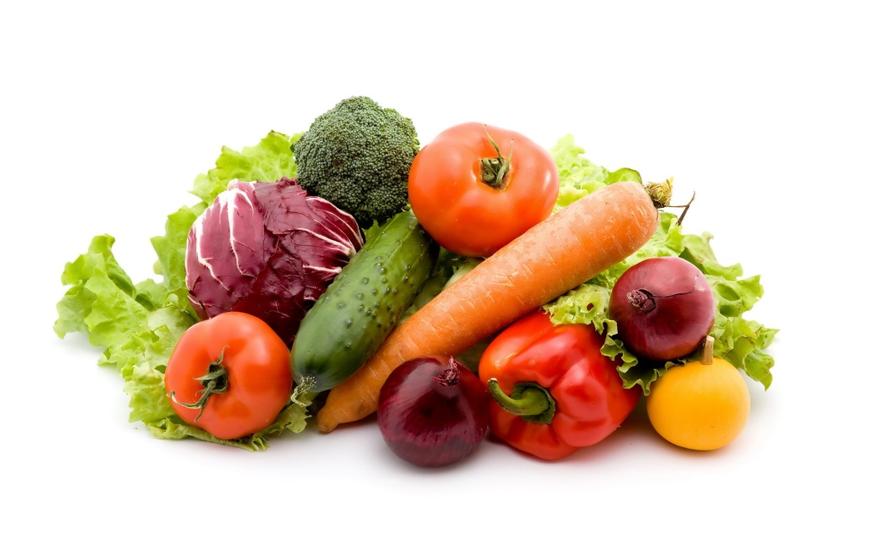
МБОУ «Средняя общеобразовательная школа №1 городского округа город Нововоронеж»
«Овощи – полезные
продукты»
(1-4 классы)
Автор: Малкина Любовь Николаевна,
учитель начальных классов

Slide 2
Овощи – необходимый источник витаминов и микроэлементов. А хорошо ли вы знаете их?
Прочитайте задание, найдите на экране телевизора картинку-ответ и щёлкните по ней. Если ответ правильный, на экране останется одна картинка.
Для перехода к любому заданию используйте клавиши с цифрами.
Удачи!
1
2
3
4
5
6
7
8
9
выключить

Slide 3
В Европе этот овощ считался декоративным из-за красивых, ярких плодов. Им украшали клумбы в садах, выращивали в горшках на подоконниках. Овощ содержит витамины, сахар, клетчатку, лимонную и яблочную кислоты.
1
2
3
4
5
6
7
8
9
выключить

Slide 4
В древности из этого овоща люди делали тарелки, миски, бутыли и даже вёдра. Самые первые музыкальные инструменты тоже мастерили из него. Сочную и нежную мякоть овоща используют в диетическом питании.
1
2
3
4
5
6
7
8
9
выключить

Slide 5
Название этого овоща происходит от итальянского «тартуффоли», что означает «трюфель». Этот овощ богат витаминами, микроэлементами, содержит крахмал.
1
2
3
4
5
6
7
8
9
выключить

Slide 6
Раньше этот овощ считался универсальным средством, предохраняющим и излечивающим от всех болезней. В древней Греции он считался священным. Его приносили в дар богам. Он содержит фитонциды, минеральные вещества и витамины.
1
2
3
4
5
6
7
8
9
выключить

Slide 7
В переводе с греческого этот овощ означает «неспелый», «недозрелый». И, действительно, в пищу его употребляют недозрелым. На 97 % он состоит из воды.
1
2
3
4
5
6
7
8
9
выключить

Slide 8
Это первый овощ, который закрыли в консервную банку. Он является чемпионом среди овощей по содержанию белка. Богат витаминами А, В и С.
1
2
3
4
5
6
7
8
9
выключить

Slide 9
Родиной этого овоща считается Средиземноморье. В нём содержится большое количество каротина, превращающегося в организме человека в витамин А, который называют витамином роста.
1
2
3
4
5
6
7
8
9
выключить

Slide 10
Название этого овоща происходит от латинского слова «капут», что означает «голова». Родиной овоща считается Древний Рим. Там он употреблялся не только для питания, но и в лечебных целях. Содержит большое количество витаминов.
1
2
3
4
5
6
7
8
9
выключить

Slide 11
Этот овощ в старину называли «змеиной травкой». Считалось, что его запах отпугивает ядовитых змей и вредных насекомых. Содержит фитонциды, углеводы, белки, витамины и микроэлементы.
1
2
3
4
5
6
7
8
9
выключить

Slide 12
Используемые источники:
http://www.playcast.ru/uploads/2013/08/10/5845263.jpg фон
http://333v.ru/uploads/f5/f50064fb886a3a4d891bb1eb54c21aa4.jpg овощи
http://foodbrand.ru/media/products/vegetables/kartofel2.jpg картофель
https://otvet.imgsmail.ru/download/f1ea56bf939052a13bf947d1caae2411_h-45160.jpg морковь
http://nasotke.ru/wp-content/uploads/2014/11/luk-zimu-sorta-chernushka-porej-vybrat-1.jpg лук
http://wallpapers-3d.ru/sstorage/53/2011/09/12509111403436634.jpg горох
http://hairsave.ru/wp-content/uploads/2014/05/tykva-dlya-volos.jpg тыква
https://fruitnews.ru/images/december2014/ogurec2.jpg огурец
http://dacnye-hitrosti.ru/wp-content/uploads/2016/04/2-120.jpg помидор
http://varikoz.org/i/images/chesnok-pri-gemorroe1.jpg чеснок
http://www.stilnos.com/wp-content/uploads/2013/01/kapusta.jpg капуста

